Slide 1



Slide 2
دستور جلسه 2
بررسی درخواست متقاضیان جدید اجرای دوره های علمی-کاربردی
2-1- بررسی درخواست شرکت……
معاونت آموزشی- دفتر گسترش

Slide 3
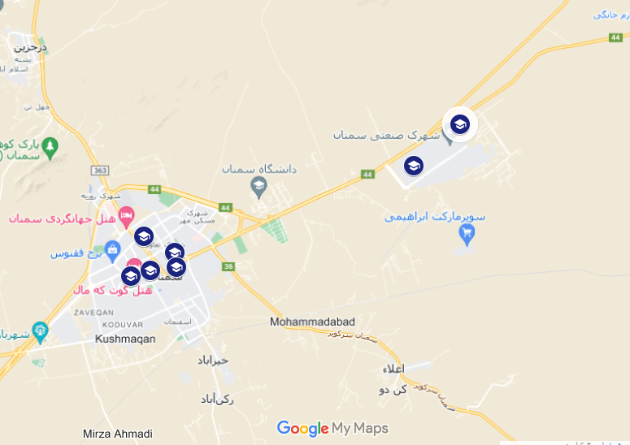
شرکت ……
1
سال آغاز فعالیت واحد متقاضی
ماهیت
2
سهامی خاص
جمعیت
شهرستان
3
آدرس
4
حوزه فعالیت
5
استان درخواستی
6
استان

Slide 4

شرکت…
شرکت ………………….
معاونت آموزشی- دفتر گسترش

Slide 5
برنامه تضمین اشتغال دستگاه متقاضی
بررسی درخواست
توانمند سازی نیروی شاغل در دستگاه متقاضی
115 نفر
100 درصد نیروهای دارای مدرک دیپلم و کاردانی و 25 درصد نیرویهای دارای مدرک کارشناسی جهت باز آموزی
اشتغال مستقیم در دستگاه متقاضی
40 نفر
کاردانی فنی صنایع نساجی -کاردانی فنی ایمنی کار و حفاظت فنی- کاردانی فنی صنایع آزمایشگاهی- صنعتی
هدایت و اشتغال غیرمستقیم از طریق قرارداد همکاری و یا سایر استلزامات
80 نفر
مهندسی فناوری نساجی - ،مهندسی فناوری - HSEمهندسی فناوری اطلاعات - مدیریت کسب و کار
هرم تحصیلات نیروی انسانی
4 درصد تحصیلات تکمیلی
10 درصد کاردانی
23 درصد کارشناسی
28 درصد زیر دیپلم
30 درصد دیپلم
جامعه هدف
شاغلین واحد متقاضی
متقاضیان آزاد

Slide 6
جامعه هدف و نیازسنجی واحد متقاضی
توانمند سازی نیروی شاغل در دستگاه متقاضی
مدت زمان (سال) | رشته | سطح شفلی | تعداد شاغل موجود نیازمند توانمند سازی | نیازمند توانمند سازی| درصد | تعداد | مدرک تحصیلی | ردیف
 | - | کارگر ساده | --- | 100 | 65 | زیر دیپلم | 1
2 | کاردانی فنی ایمنی کار و حفاظت فنی، کاردانی فنی صنایع نساجی – ریسندگی-کاردانی فنی صنایع نساجی- رنگرزی تکمیل پارچه، کاردانی فنی نساجی-بافندگی تاری- پودی،کاردانی مدیریت کسب و کار، کاردانی حسابداری بها تمام شده، کاردانی فنی صنایع آزمایشگاهی- صنعتی | تکنسین و کاردان | 75 | 100 | 75 | دیپلم | 2
2 | مهندسی فناوری نساجی- چرم،مهندسی فناوری HSE، کارشناسی مدیریت کسب و کار ، مهندسی فناوری اطلاعات ،مهندسی فناوری شبکه های کامپیوتری، کارشناسی حسابداری بها تمام شده، | مهندسی/ کارشناس تولید کارشناس واحد های فنی ،اداری ومالی | 24 | 100 | 24 | کاردانی | 3
2 | بازآموزی : مهندسی نساجی | سرپرست شیفت ، کارشناس تولید کارشناس واحد های فنی ،اداری ومالی | 11 | 25 | 55 | کارشناسی | 4
 | - |  | - | - | 10 | تحصیلات تکمیلی | 5
 |  |  | 112 |  | 229 | مجموع
جذب دانشجوی آزاد جهت اشتغال مستقیم در دستگاه متقاضی و هدایت و اشتغال غیرمستقیم از طریق قرارداد همکاری و یا سایر استلزامات
مدت زمان موردنظر(سال) | رشته | سطح شفلی | جذب غیر مستقیم | جذب مستقیم | مدرک تحصیلی | ردیف
2 | کاردانی فنی صنایع نساجی -کاردانی فنی ایمنی کار و حفاظت فنی- کاردانی فنی صنایع آزمایشگاهی- صنعتی | کارگر _ تکنسین- اپراتور | 50 | 25 | کاردانی
2 | مهندسی فناوری نساجی - ،مهندسی فناوری - HSEمهندسی فناوری اطلاعات - مدیریت کسب و کار | کارشناس- طراح - ارزیاب | 30 | 15 | کارشناسی
-- |  |  | 80 | 40 | مجموع

